Slide 1
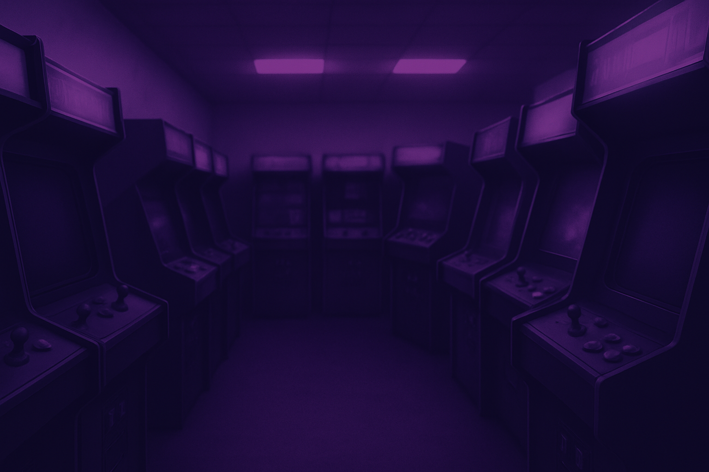




L’événementiel
pédagogique :
un dispositif social de transformation
Par Félix Arguin et Marianne Morier
13 mai 2026
Arguin, F. et Morier, M. (2026). L'événementiel pédagogique : un dispositif social de transformation. Université de Sherbrooke, Service de soutien à la formation. Sous licence CC BY.

Slide 2
Plan de la rencontre
Par souci de vous laisser de la place dans cet atelier, il n'y a pas de plan de rencontre
Sentez-vous à l'aise d'intervenir

Slide 3

Constats
Service à l'affut de l'innovation pédagogique
Volonté de faire percoler l'innovation
Offre de formation riche et diversifiée
MAIS...
Achalandage inconstant ou mitigé
Retombées invisibles

Slide 4
Questionner les façons de faire
Subordonné au véhicule
Subordonné à la modalité
Subordonné à la formule
Présence
Académique, standardisée, séquentielle
Lieu générique et anonyme
Unidirectionnelle
(expert--> participants)
Attention bridée et dirigée
Conditionnement passif (posture fixe, assise)
Sujet potentiellement intéressant
PPTX
En ligne
Comodal

Slide 5



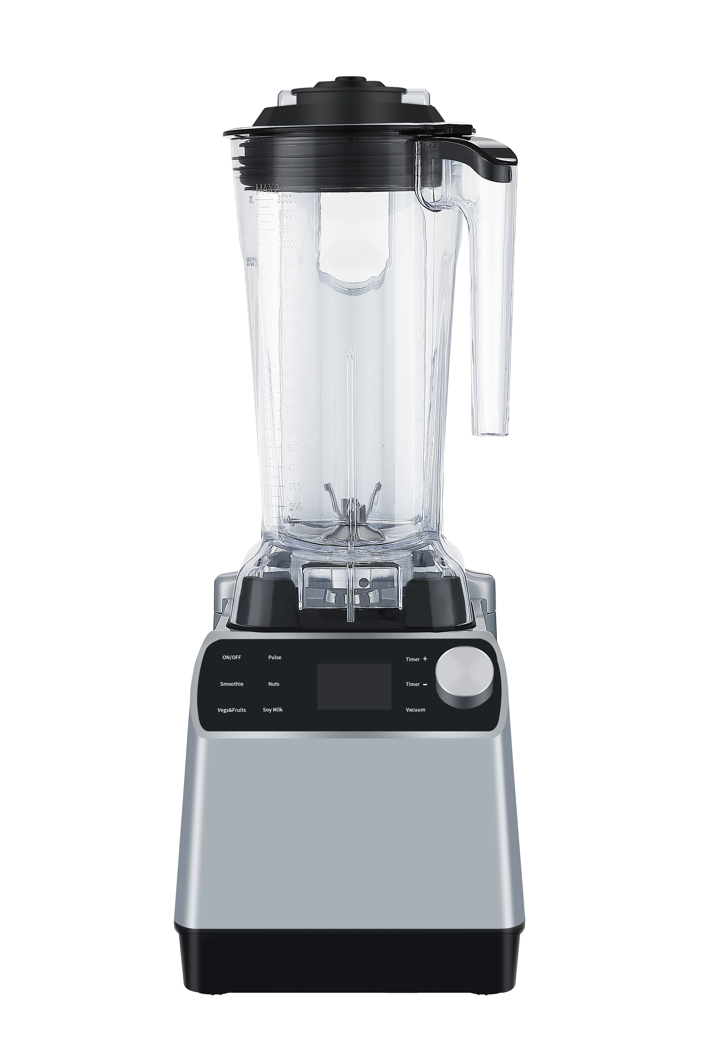

Métaphore culinaire
Est-ce que l'on respecte le produit ?
L'expression en cuisine «Respecter le produit» signifie ne pas endommager ou traiter inadéquatement le produit que l'on souhaite mettre en valeur.
Autrement dit, le format de livraison de la formation est-il celui qui met le plus en valeur son contenu ?

Slide 6
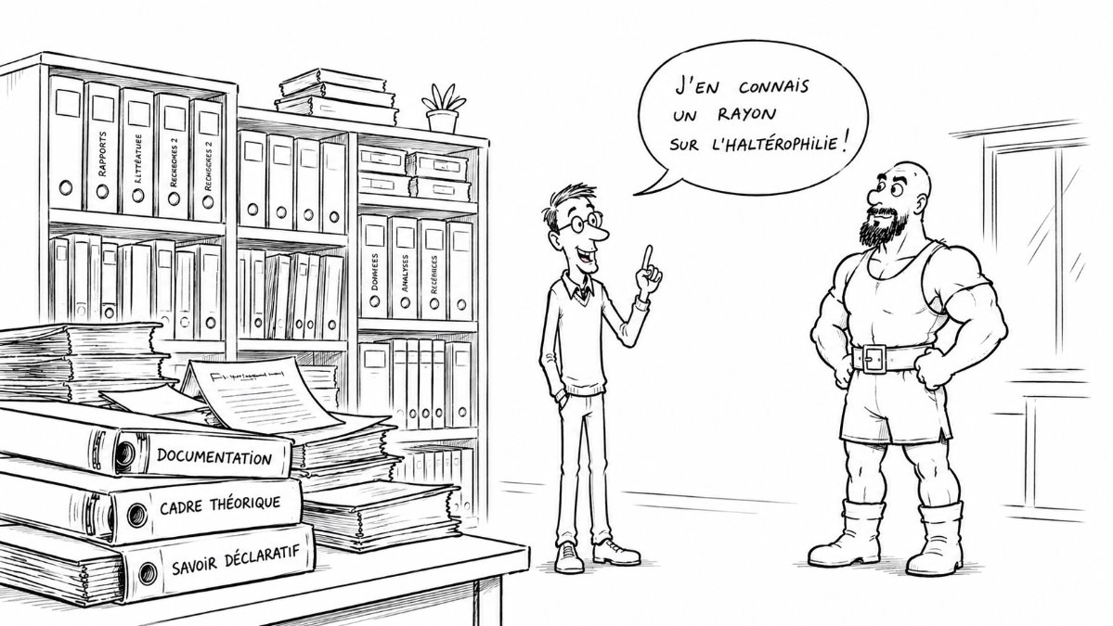
Risques de l'homogénéisation des expériences d'apprentissage
Collection du savoir au détriment de la réutilisation
  Accumulation de traces documentaires qui se substitue à l’apprentissage réel

Slide 7
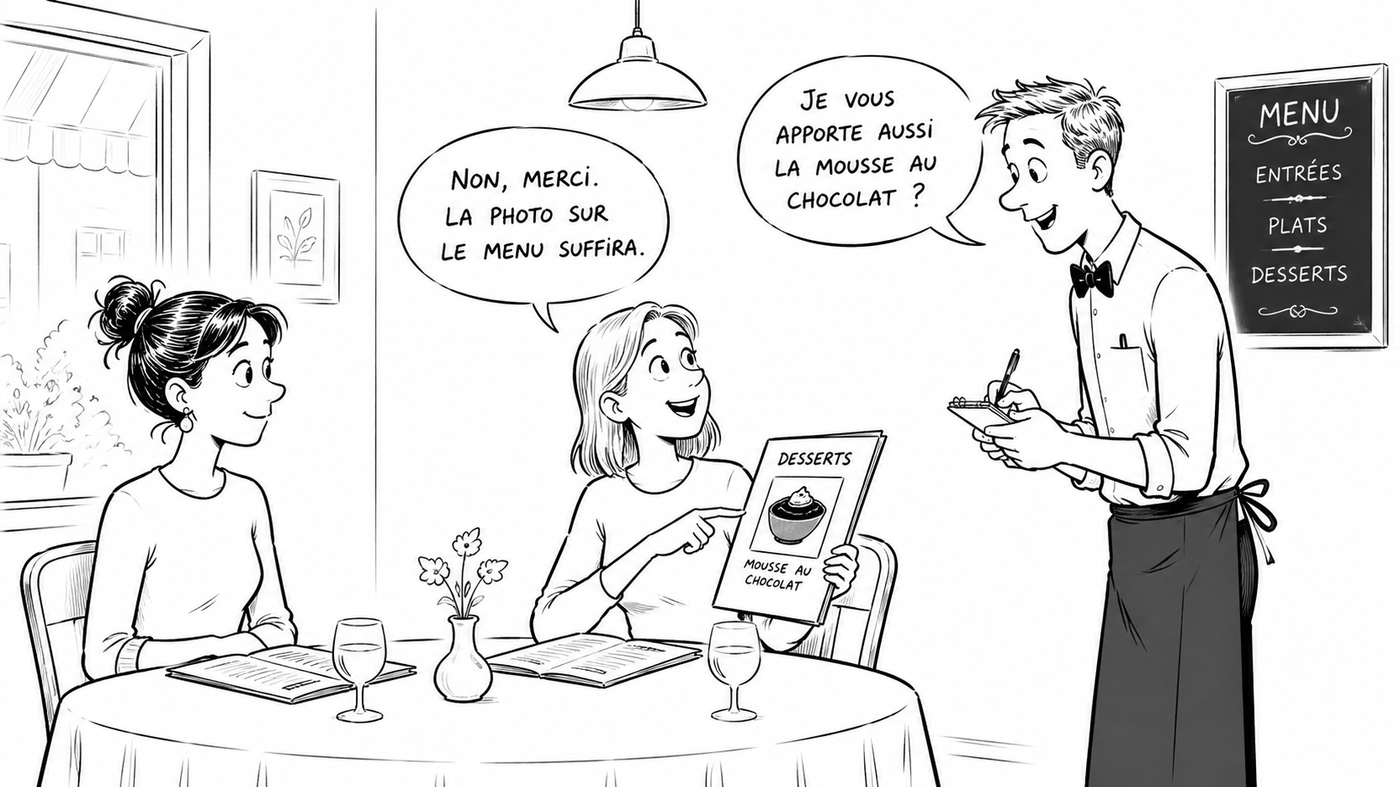
Risques de l'homogénéisation des expériences d'apprentissage
Mémoire expérientielle sous-exploitée
  Les ancrages expérientiels sont naturellement situés, incarnés, surprenants, sensoriels, émotifs et participatifs

Slide 8
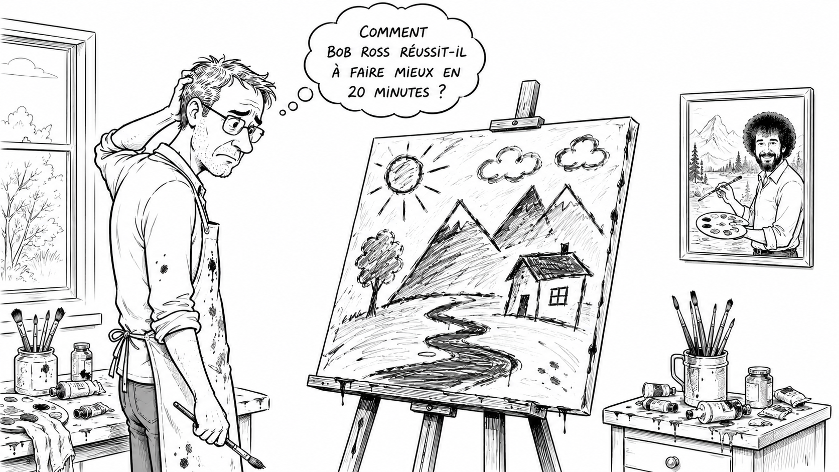
Risques de l'homogénéisation des expériences d'apprentissage
Réduction du transfert de connaissances
  L'absence de prise de décision, de déséquilibre et de repositionnements rend le réinvestissement difficile

Slide 9
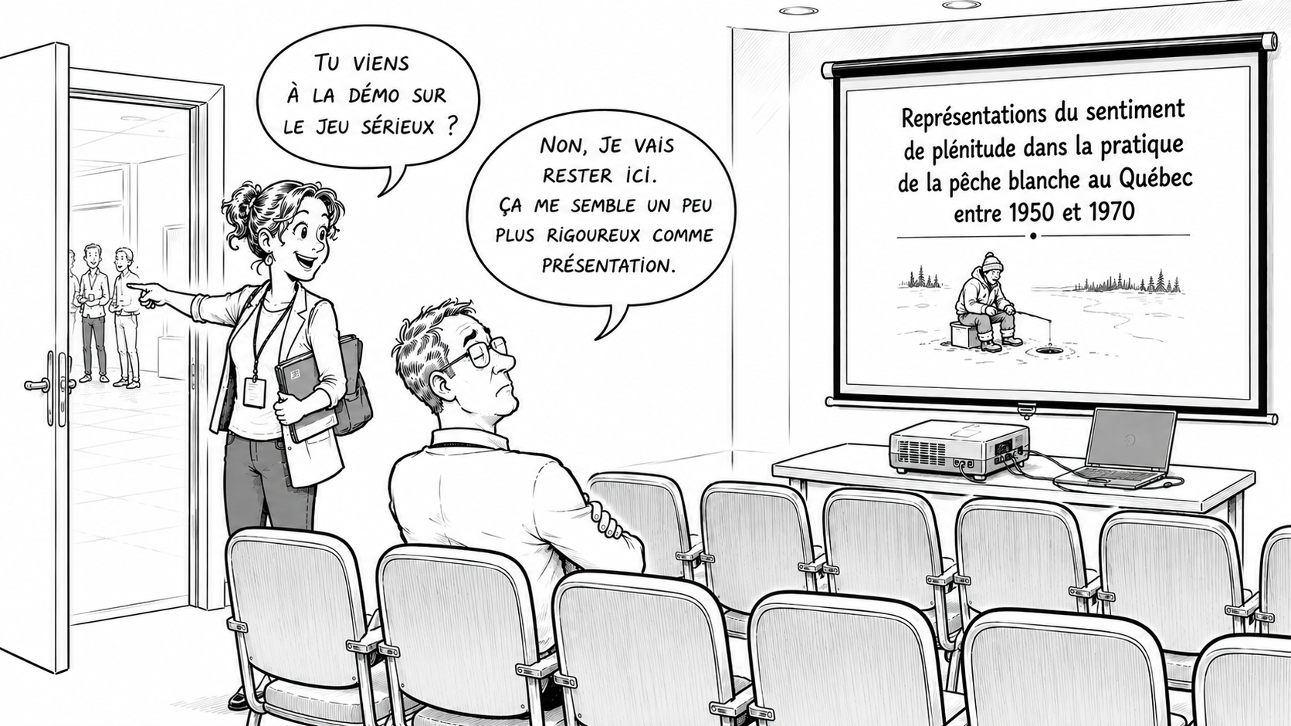
Risques de l'homogénéisation des expériences d'apprentissage
Entretien d'une culture pédagogique rigide
  Confusion entre rigueur, sérieux et professionnalisme et standardisation, densité informationnelle

Slide 10
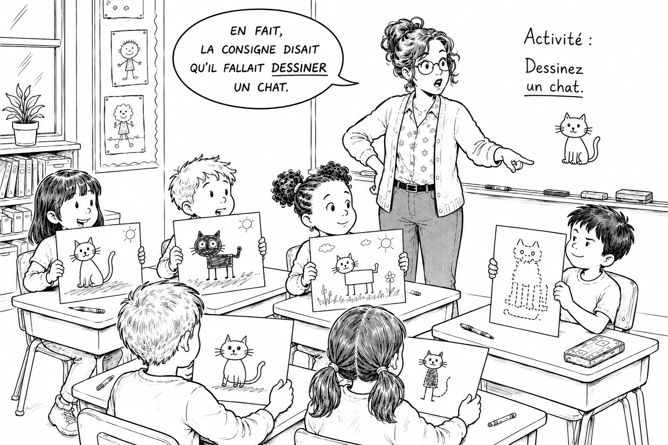
Risques de l'homogénéisation des expériences d'apprentissage
Érosion de la curiosité et de l'innovation
  Réduction de la capacité collective d’inventer de nouvelles formes d’apprentissage

Slide 11
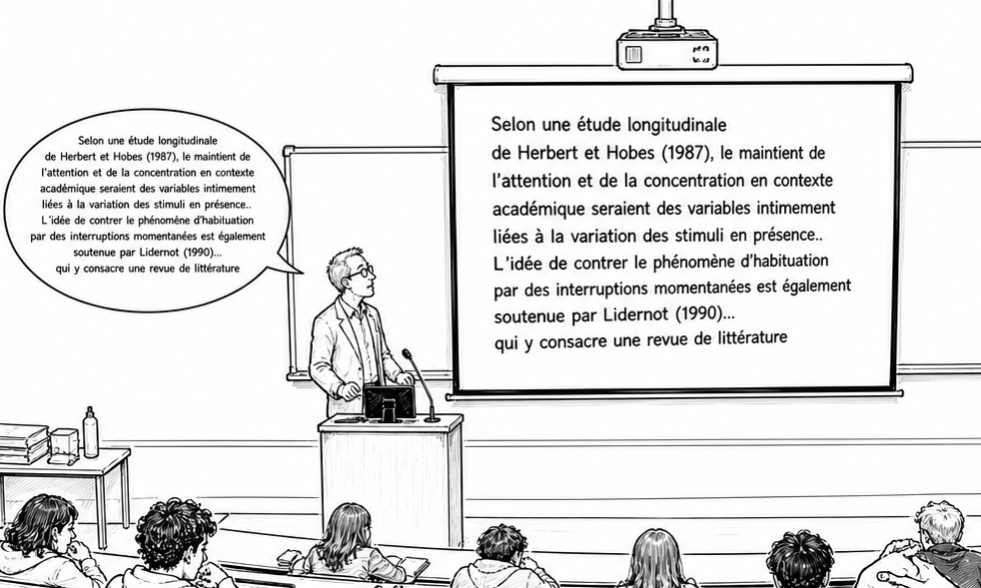
Risques de l'homogénéisation des expériences d'apprentissage
Difficulté à promouvoir une idée jamais incarnée
  Les apprentissages demeurent souvent déclaratifs plutôt qu’opérationnels.

Slide 12
La dissonnance pédagogique
Contenu explicite | Message implicite du dispositif
« Soyez créatifs » | « Respectez le cadre prévu »
« L’apprenant doit rester actif » | « Écoutez jusqu’à la fin »
« La collaboration est essentielle » | « Restez assis pendant la présentation »
« Développez votre jugement » | « Voici la bonne réponse »
« L’empathie est centrale » | « Pas de temps pour écouter votre vécu »
« Prenez soin de votre charge cognitive » | « Voici 127 diapositives »

Slide 13
Comment sortir des ornières pédagogiques ?

Slide 14


Notre vision
Avoir un radar à innovation pour les faire connaitre
L’apprentissage par le jeu a des bienfaits exponentiels
Repérer l’innovation pour la retransmettre
Respecter le produit : trouver la meilleure façon de mettre en valeur le produit
Pratique transférable lorsqu’elle est expérimentée
Être le levier et le traducteur pédagogique

Slide 15

La naissance d’une idée
Collaboration sur un autre projet
Discussion sur une problématique
Solution :

Slide 16
Cibler le besoin
Promouvoir l'innovation en matière de ludification pédagogique
Les jeux sont là, l'expertise est là, mais personne ne le sait!

Slide 17
Contexte
Mois de la pédagogique universitaire (février 2026)
Format « foire » expérimenté l’année précédente
Ingrédients nécessaires:
Thème porteur (transport des saveurs)
Exposants (chefs)
Activités ludiques
(nourriture)
Lieu (restaurant)
Matériel
(aide à la dégustation)
Planification
(au menu)

Slide 18
Définir les objectifs
Mettre à l’avant-plan les initiatives et les réalisations en matière de ludification des apprentissages.
Célébrer le travail et l’investissement des professeurs, chargés de cours et conseillers pédagogique issus de 10 facultés et services.
Permettre la découverte et l’inspiration par les pratiques pédagogiques qui suscitent l’engagement par le jeu.
Briser l’isolement autour de la création d’un jeu
Échanger entre personnes enseignantes, professionnelles et étudiantes autour de la richesse de sens qu’apporte le jeu.

Slide 19
Repérer l’innovation
CP dans tous les centres et facultés : nos antennes d’innovation
Récipiendaires du Fond d’innovation pédagogique
Je connais des personnes

Slide 20
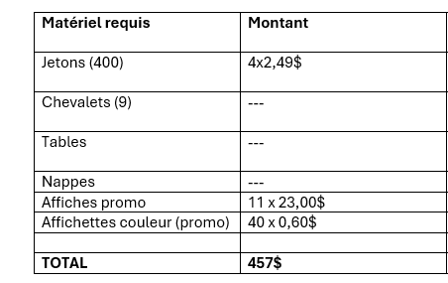
Rallier l'équipe
Convaincre la direction
Obtenir des $
Mobiliser les collègues
Miser sur l'expertise de chacun

Slide 21
Organiser et planifier
Les contenus

Slide 22
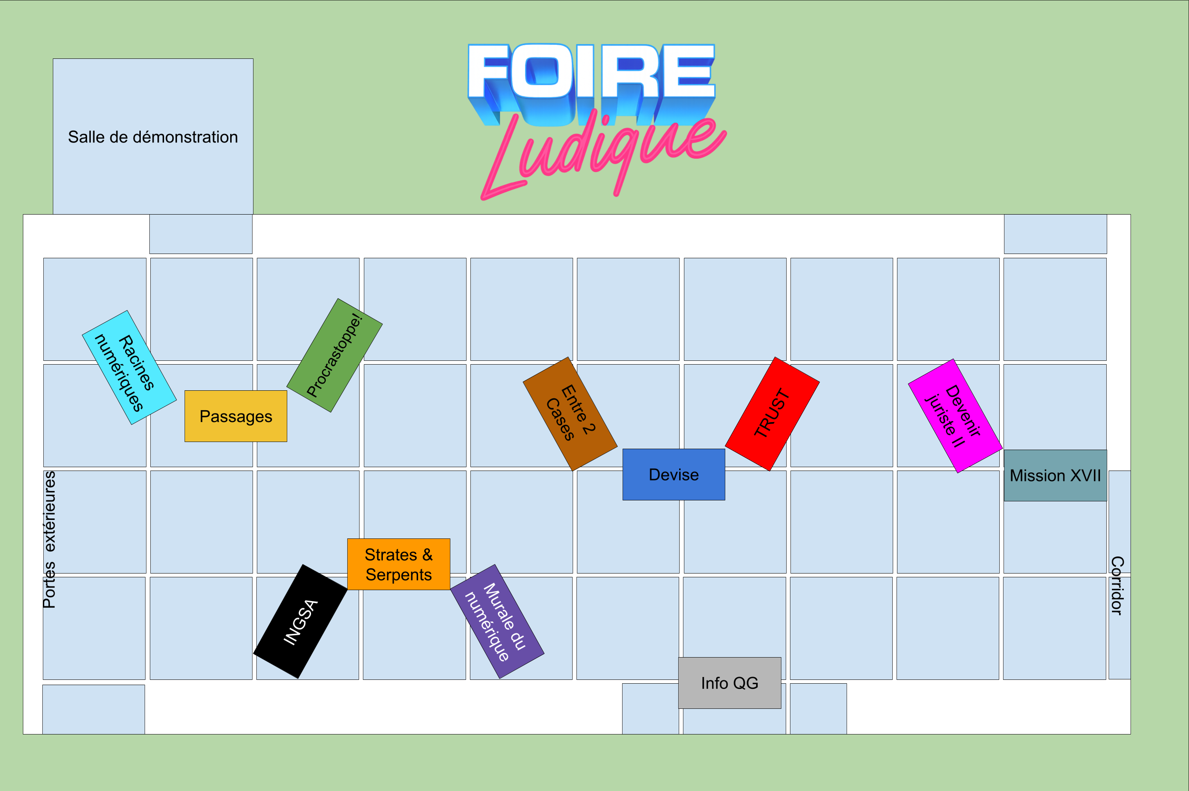
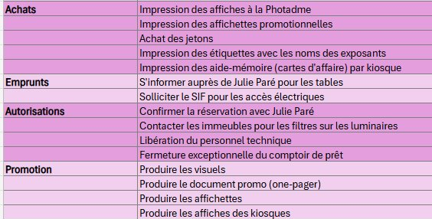
Organiser et planifier
Les espaces et le matériel

Slide 23
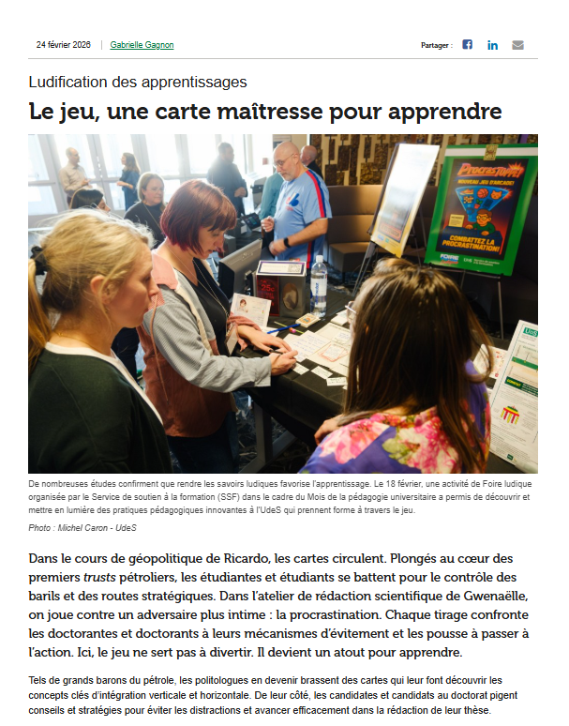

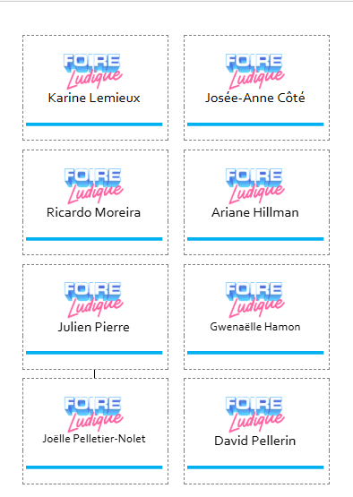

Organiser et planifier
Les communications

Slide 24

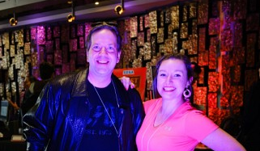

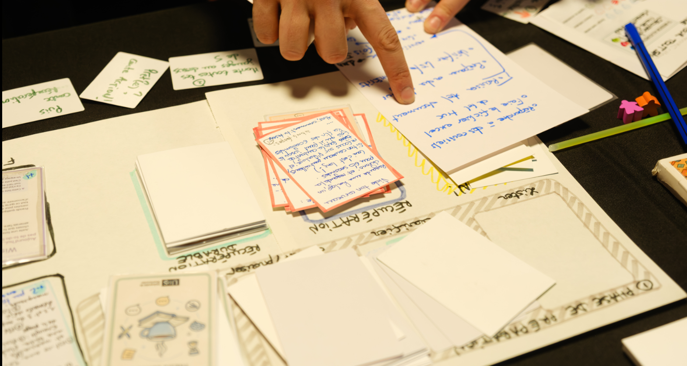
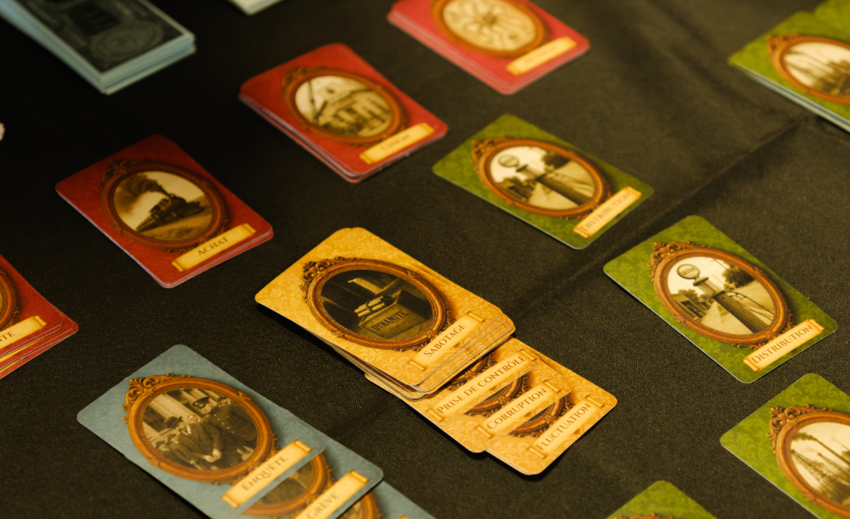
Exploiter un thème porteur
Arcade des années 80
Jouer sur les sens:
  Ouïe
  Vue
  Odorat
  Goût
  Toucher
L’effet WOW

Slide 25

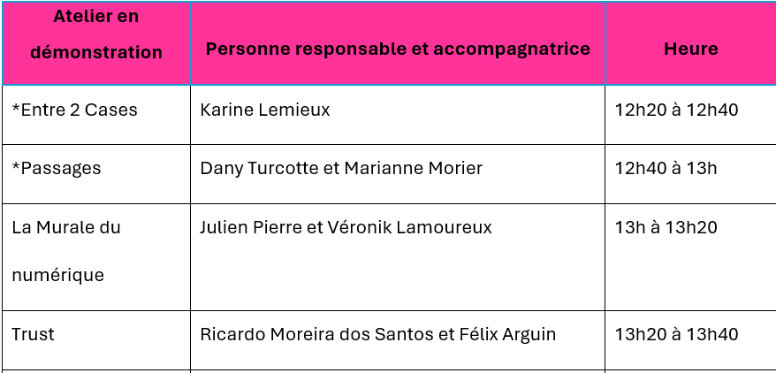
Planification (au menu)
Comme au Zoo!
Espace en circulation libre avec station
Salle style aquarium pour expérimenter

Slide 26
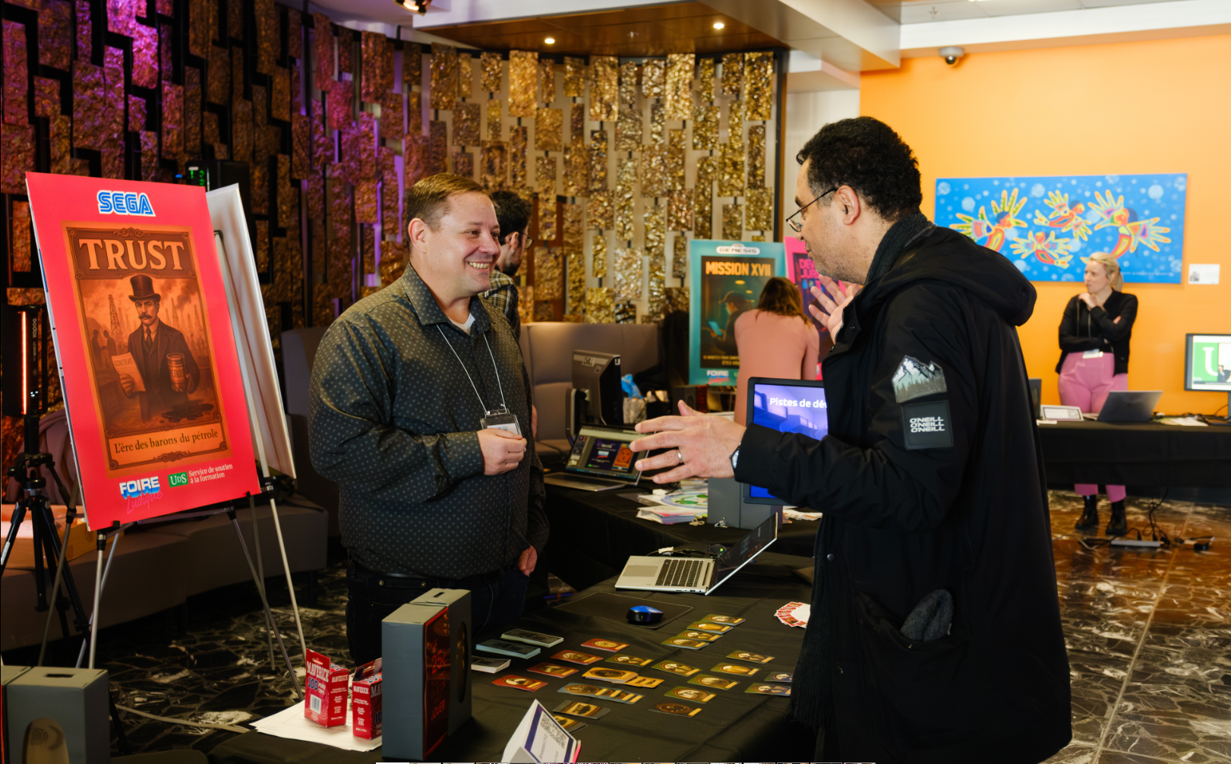
Mise en valeur des activités ludiques
Jouer sur ce qu'on appelle la «participation émergente»
  Variable
  Spontanée
  Interactive
  Kinesthésique
  Émotionnelle
  Contextuelle
Mettre en valeur le produit

Slide 27

Mesurer l'impact
Bénéfices collatéraux
  Réseautage
  Mobilisation de l'équipe autour d'un projet commun
  Participation d'une clientèle étudiante inattendue

Slide 28
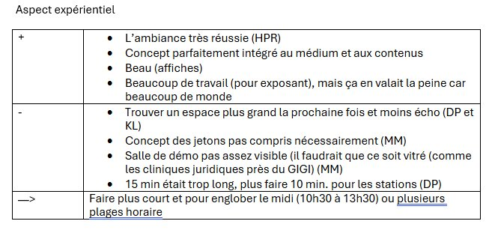
Cibler les zones d'amélioration
Enjeux communicationnels (terminologie mal orientée, promotion limitée aux canaux généraux)
Enjeux thématiques (thématique unique et très nichée)
Logistiques (sur les heures de cours, édition unique)

Slide 29

Trousse de départ
Contient:
  Des gabarits de planification (tâches, rôles, échéancier, budget, modèles de courriel) ;
  Un gabarit PPT pour les exposants ;
  Des gabarits d'impressions ;
  Un gabarit de document promotionnel et
  Un gabarit de post mortem.
Ressource libre (à télécharger et adapter selon vos besoins)
Accéder à la trousse

Slide 30
Questions ou réflexions ?

